Slide 1
Mold Detector
Виконали студенти групи КМ-91 Надь Юлія та Федорченко Ростислав

Slide 2
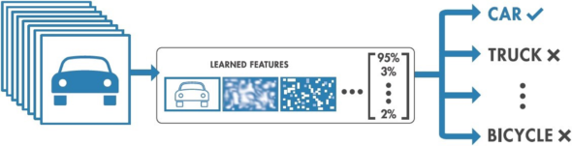
Що таке класифікація зображень?
Класифікація зображень є фундаментальним завданням, яке намагається осягнути все зображення в цілому.
Мета полягає в тому, щоб класифікувати зображення, присвоївши йому певну мітку.
Як правило, класифікація зображень стосується зображень, на яких з’являється та аналізується лише один об’єкт. Навпаки, виявлення об’єктів включає завдання як класифікації, так і локалізації та використовується для аналізу більш реалістичних випадків, коли на зображенні може існувати кілька об’єктів.

Slide 3
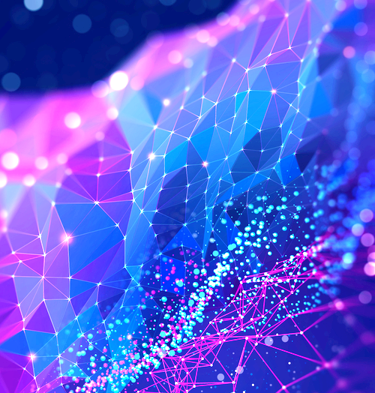
План виконання задачі
В даному проєкті використовується модель класифікації зображень Tensorflow для визначення виду плісняви і подальшої обробки цієї інформації.
Розробка моделі здійснюється за наступними кроками:
1. Вивчення і розуміння даних;
2. Побудова вхідного конвеєру (input pipeline);
3. Побудова моделі;
4. Тренування моделі;
5. Тестування моделі;
6. Удосконалення моделі.

Slide 4
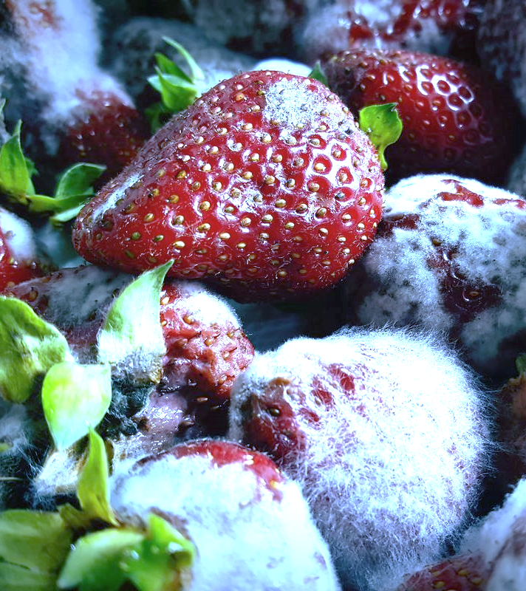
Вивчення даних

Slide 5
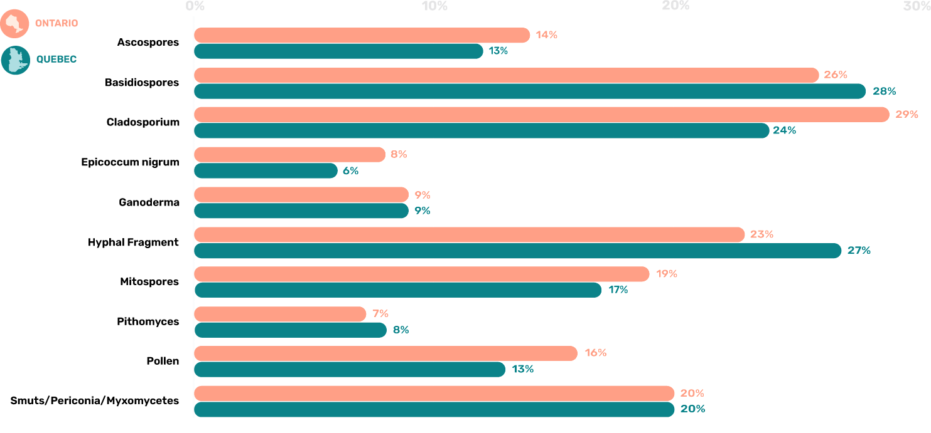
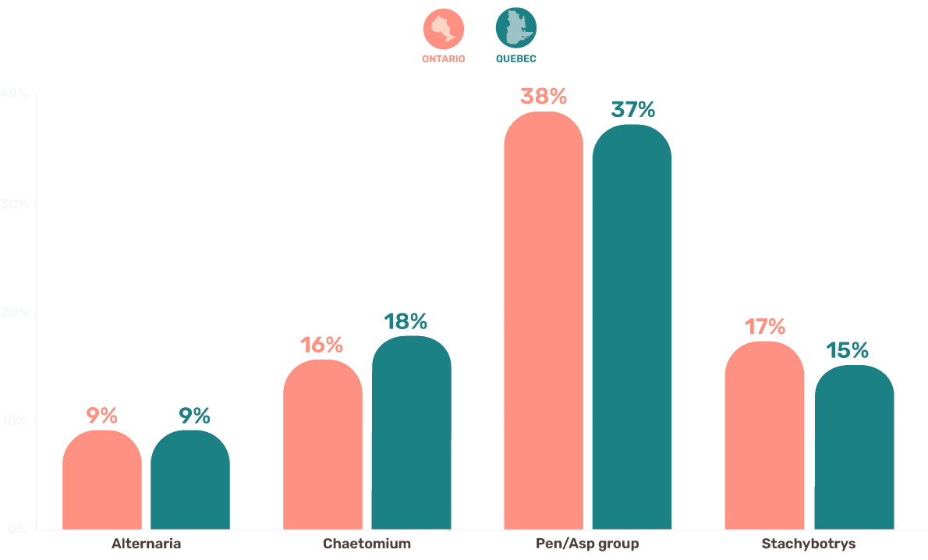
Було проаналізовано найпоширеніші види домашньої плісняви, із яких виділено 10 основних:
Акремоніум(Acremonium), Алтернарія(Alternaria), Аспергілус(Aspergillus), Біполяріс(Bipolaris), Кладоспоріум(Cladosporium), Фузаріум(Fusarium) , Мукор(Mucor), Пеніциліум(Penicillium), Триходерма(Trichoderma) , Трихофітон(Trichophyton).

Slide 6
З них:
 | Нейтральна | Викликає алергічні реакції | Небезпечна | Смертельно-небезпечна
Алтернарія |  | +
Аспергілус |  |  | +
Біполяріс |  | +
Кладоспоріум |  | +
Пеніциліум | + (певні види) | + (певні види) | + (певні види)
Триходерма |  | +
Фузаріум |  | + (певні види) | + (певні види) | + (певні види)

Slide 7
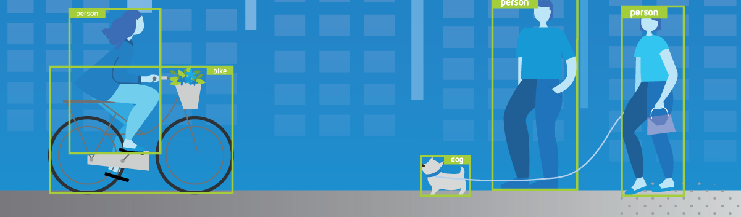
Модель розпізнавання об’єктів

Slide 8
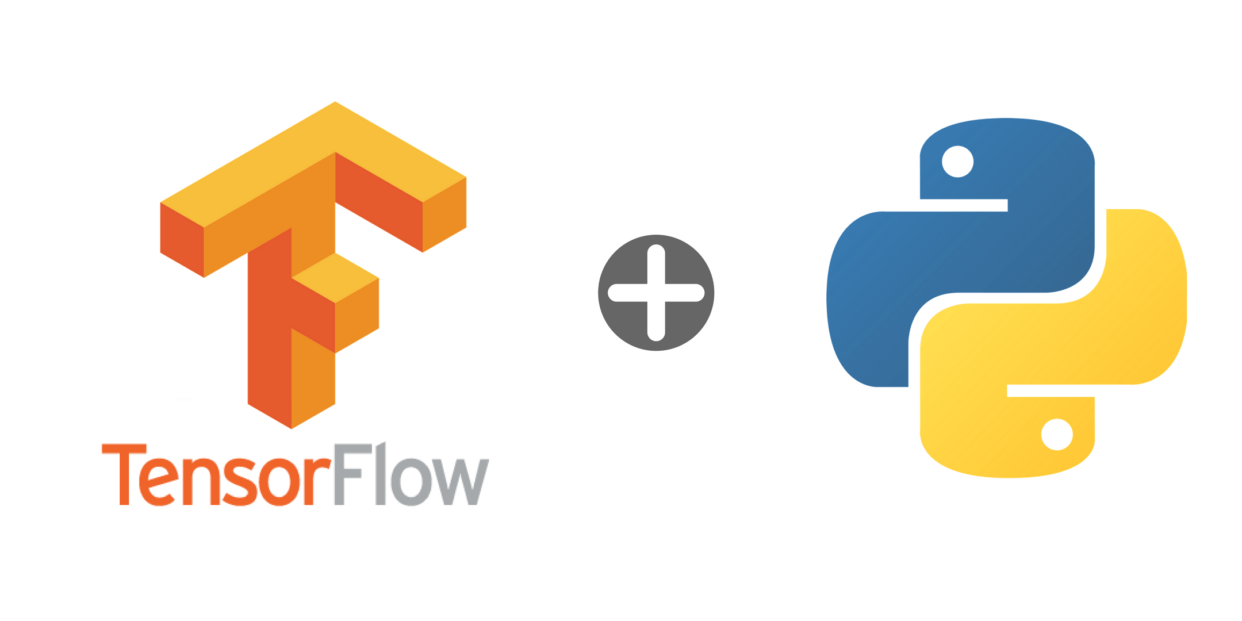
Модель, що використовуюється програмою – Tensorflow object detection.
Модель виявлення об’єктів навчена виявляти присутність і розташування кількох класів об’єктів. Наприклад, модель може бути навчена зображеннями, які містять різні шматочки фруктів, разом із міткою, яка визначає клас фруктів, які вони представляють (наприклад, яблуко, банан або полуниця), і даними, що вказують, де кожен об’єкт з’являється в зображення.Коли зображення згодом надсилається моделі, вона виведе список об’єктів, які вона виявляє, розташування обмежувальної рамки, яка містить кожен об’єкт, і оцінку, яка вказує на впевненість у правильності виявлення.

Slide 9
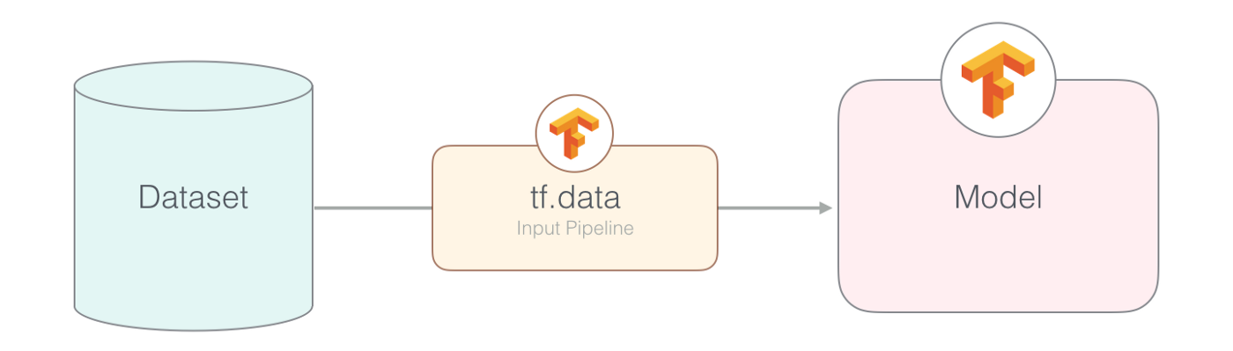
Вхідні дані:
Модель приймає зображення як вхідні дані.Припустімо, що очікуване зображення має розмір 300x300 пікселів із трьома каналами (червоним, синім і зеленим) на піксель. Це має бути подано в модель як зведений буфер зі значеннями 270 000 байтів (300x300x3). Якщо модель квантована, кожне значення має бути одним байтом, що представляє значення від 0 до 255.
Вихідні дані:
Модель виводить чотири масиви, зіставлені з індексами 0-4. Масиви 0, 1 і 2 описують N виявлених об’єктів, з одним елементом у кожному масиві, що відповідає кожному об’єкту.

Slide 10
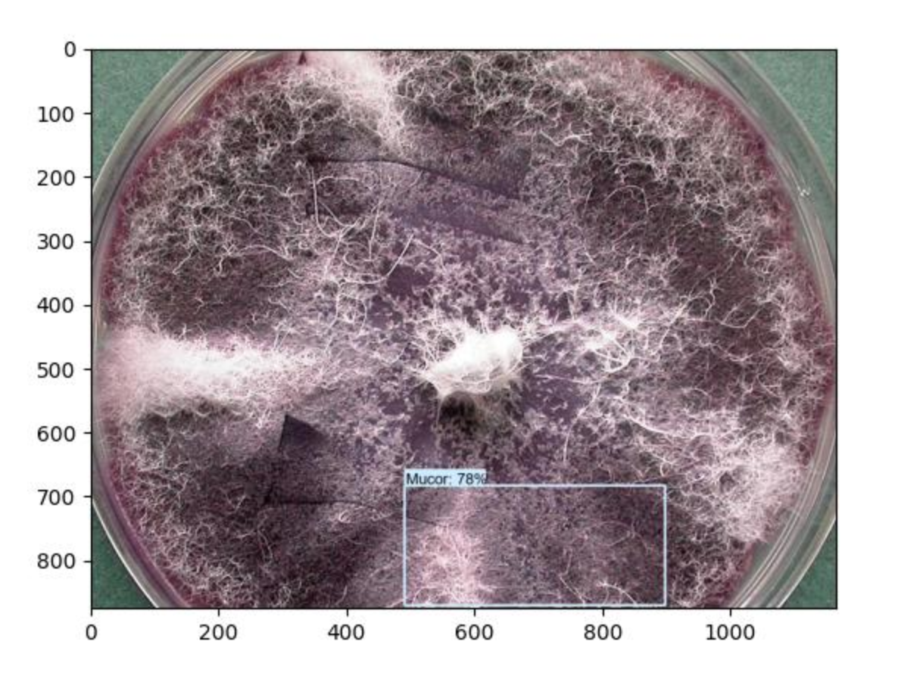
Оцінка моделі
Модель була оцінена за вбудованими метриками бібліотеки.
Отримані результати:
Recall = 0.72
Precision = 0.78

Slide 11
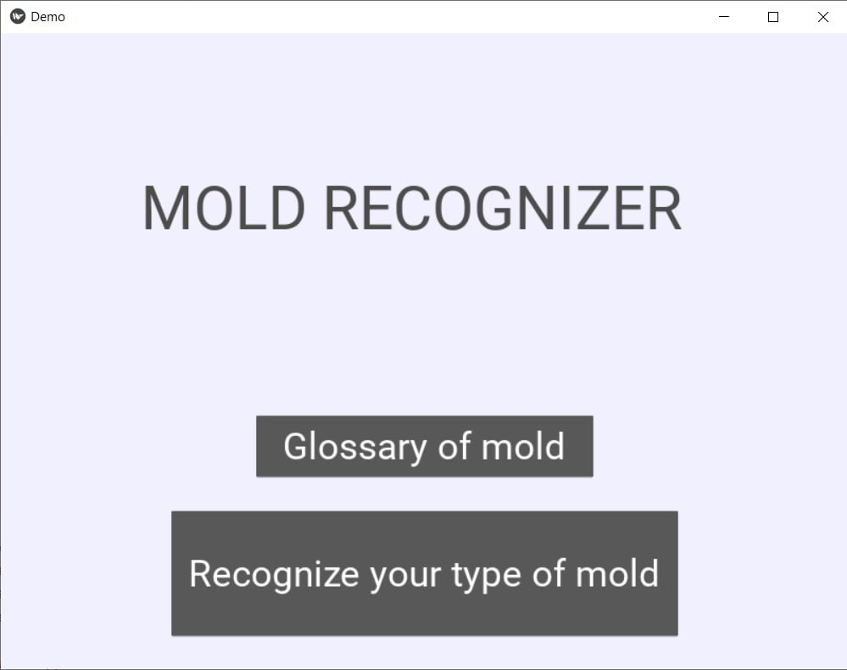
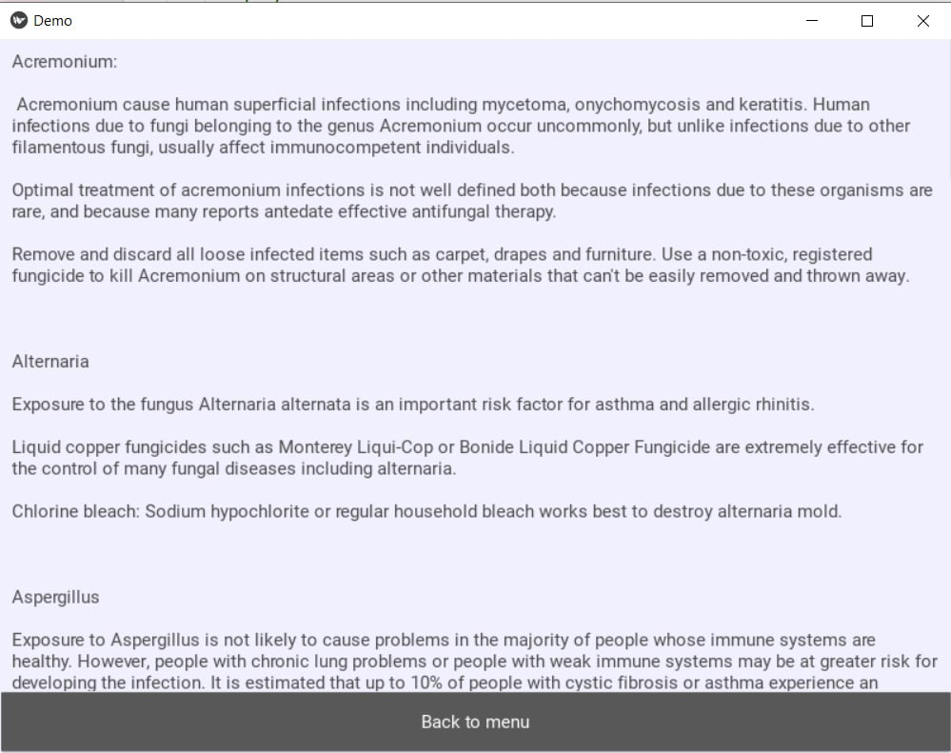
Реалізація інтерфейсу за допомогою бібліотеки Ківі

Slide 12
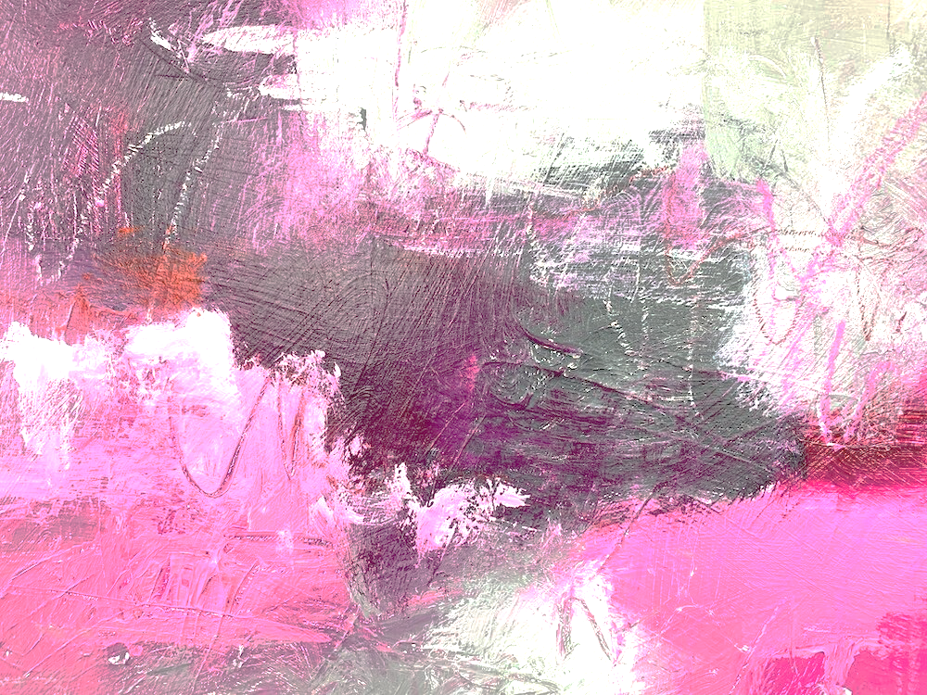
Висновки
Розроблена система на високому рівні справляється з поставленою задачею розпізнавання видів плісняви, і має всі шанси на подальше вдосконалення і вихід на глобальний ринок.

Slide 13
Внесок авторів:
Збір данних - Надь Юлія, Федорченко Ростислав; Лейбелінг зображень - Надь Юлія ; Обробка зображень - Федорченко Ростислав ; Підбір моделі для препроцесингу зображень - Федорченко Ростислав ; Розробка архітектури нейронної мережі - Надь Юлія ; Налаштування гіперпараметрів нейронної мережі - Надь Юлія ; Валідація та тестування моделі - Надь Юлія, Федорченко Ростислав ; Розробка Програмного інтерфейсу - Федорченко Ростислав.

Slide 14
Список літератури
Mold Statistics. Джерело доступу - https://www.bustmold.com/resources/about-mold/mold-statistics/
Object detection . Джерело доступу - https://www.tensorflow.org/lite/examples/object_detection/overview
TensorFlow 2 Object Detection API tutorial. Джерело доступу -https://tensorflow-object-detection-api-tutorial.readthedocs.io/en/2.2.0
The Science of Mold . Джерело доступу - https://www.randrmagonline.com/articles/88929-the-science-of-mold
What is Image Preprocessing and Augmentation? Джерело доступу - https://blog.roboflow.com/why-preprocess-augment/
Kivy documentation. Джерело доступу - https://kivy.org/doc/stable/
Image Pre-processing. Джерело доступу - https://prince-canuma.medium.com/image-pre-processing-c1aec0be3edf

Slide 15
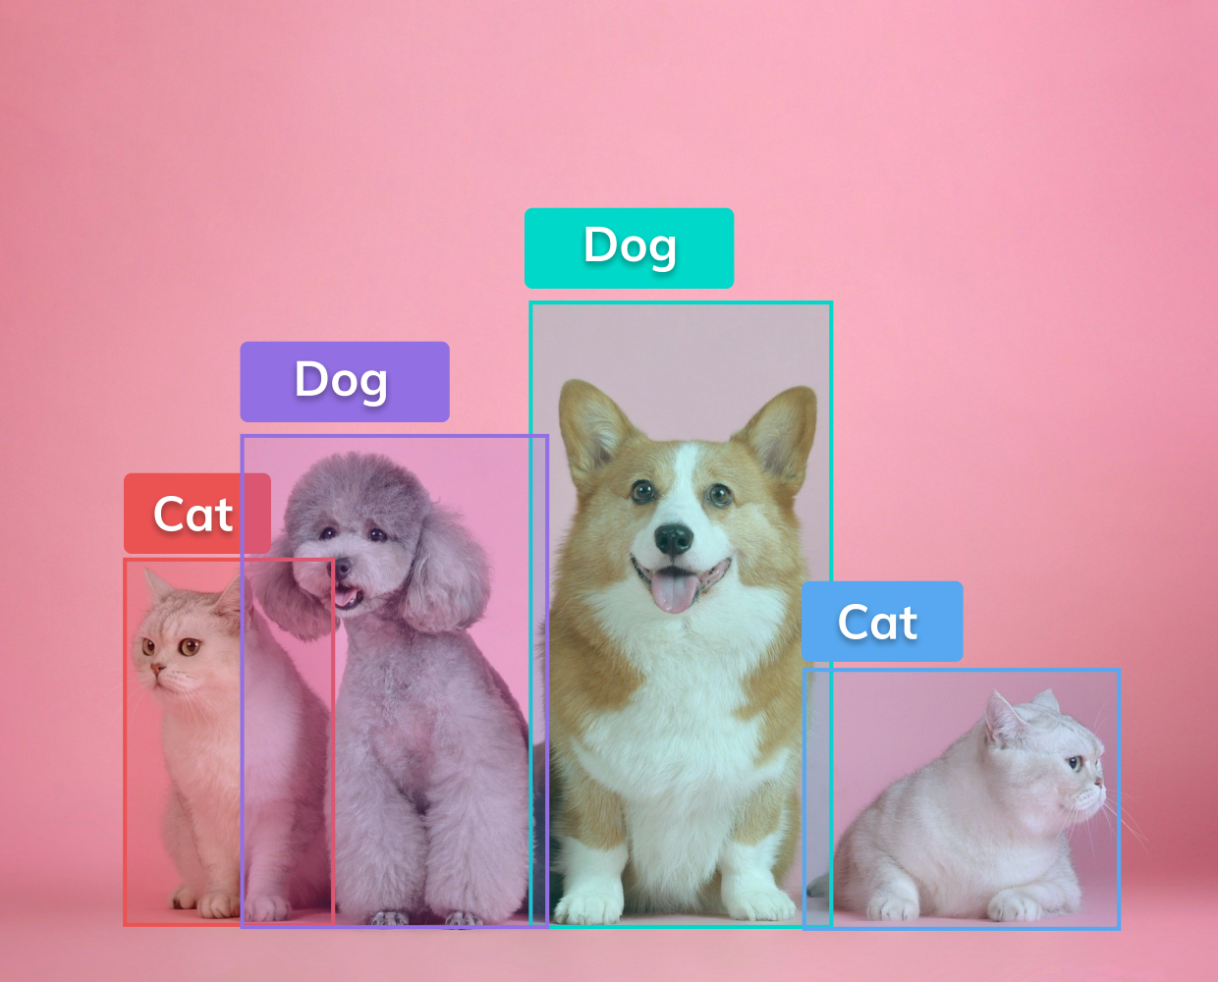
Дякую за увагу

